Slide 1
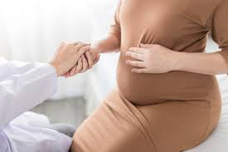
Antenatal
Ari Damayanti W

Slide 2

Status obstetri
G: jumlah kehamilan tanpa melihat lamanya termasuk kehamilan saat ini
P: kelahiran setelah gestasi 20 mgg tanpa melihat bayi hidup atau mati
Ab: keluarnya hasil konsepsi sebelum janin dapat hidup diluar kandungan dengan Batasan gestasi < 20 mgg

Slide 3
Menghitung usia kehamilan
TFU (cm x 2/7= usia kehamilan (bulan)
TFU (cm) x 8/7=usia kehamilan (minggu
Palpasi Leopold
I : menentukan TFU dan bagian janin yang terdapat di fundus
II : menentukan letak punggung
III : menentukan presentasi janin, apakah janin sudah masuk PAP
IV : sejauh mana presentasi masuk PAP
Menghitung TP
+7 -3 +1 untuk HPHT bulan April-Desember
+7 +9 +0 untuk HPHT bulan Januari-Maret

Slide 4
Adaptasi perubahan sistem tubuh ibu hamil
Tanda Dugaan kehamilan (subjective ) :
Amenorrhea.
Breast changes
Cloasma (hipergipmentasi wajah) and linea nigra (garis hitam pd perut).
Abdominal enlargement & striae gravidarum.
Nausea & vomiting.
Frequent urination.
Fatigue
Quickening :sensations of fetal movement in the abdomen. Firstly felt by the patient at approximately 16 to 20 weeks.
.

Slide 5
Tanda mungkin kehamilan ( objective) :
Tanda dugaan yang dapat dipercaya, ditemukan berdasarkan diagnostik yang benar
Hegar’s sign (softening of the lower uterine segment). 6-8 weeks
Goodell’s sign (softening of the cervix, uterus, and vagina during pregnancy) 4-6 weeks
Ballottement. Pantulan fetus pada sekitar cairan amnion merupakan respon seperti ketukan terjadi tiba-tiba pada uterus
Positive pregnancy test.
Braxton hicks contractions. Frekwensi dirasakan setelah 28 minggu hilang ketika digunakan aktifitas
The uterus changes from a pear shape to a globe shape
Enlargement and softening of the uterus
Chadwick’s sign---warna kebiruan pada vagina and labia selama kehamilan karena sumbatan (congestion vaskular).

Slide 6
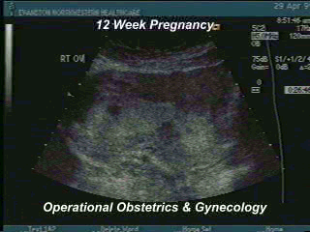
Positive signs of pregnancy:
Fetal heart tones can be detected as early as 9 to 10 weeks from the last menstrual period (LMP) by Doppler technology
Fetal movement felt by the examiner. after about 20 weeks' gestation
Visualization of the fetus by the ultrasound.

Slide 7
Perubahan trimester 1
Perubahan fisik dan psikologis kehamilan
Perawatan diri selama kehamilan
Perlindungan dan pengasuhan fetus
Pemilihan layanan kesehatan untuk pemeriksaan dan persalinan
Aktifitas Prenatal
Pertolongan ketidaknyamanan pada awal kehamilan

Slide 8
Perubahan trimester 2
Rencana menyusui
Hubungan seksual saat hamil
Pertolongan ketidaknyamanan pada kehamilan trimester ke 2

Slide 9
Perubahan trimester 3
Persiapan untuk melahirkan bayi
Rencana melahirkan Development of a birth plan
Teknik relaksasi
Perawatan diri saat Postpartum
Stimulasi bayi
Perawatan dan keamanan bayi

Slide 10
Pemeriksaan umum
Observasi tinggi badan dan gaya berjalan bumil
Observasi warna kulit seperti pucat, pigmentasi (chloasma gravidarum).
Observasi mata apakah edema, warna konjungtiva

Slide 11
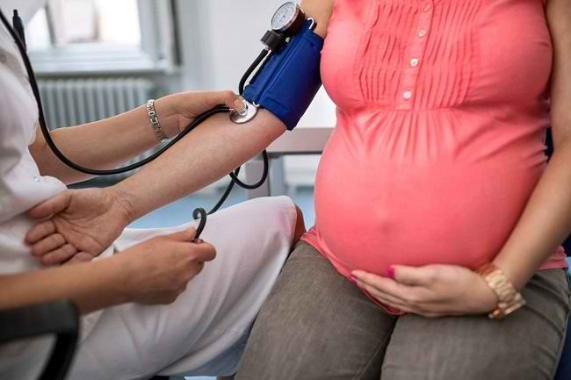
Vital signs:
Temperature:
36.2C to 37.6C
Blood pressure:
tekanan systolic naik 30 mmHg atau tekanan diastolic naik 15 mmHg diatas normal paling sedikit >6 jam mengindikasikan toxemia
Pulse :
60-90 x/mnt
Respiratory rate:
  16-24 x/mnt

Slide 12

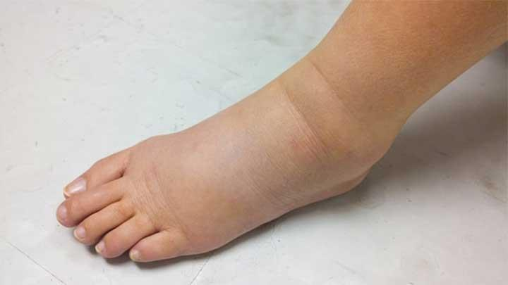
Cardiovascular system:
Venous congestion
Varises
congesti vena pada kaki, vulva, rectum
Edema
ekstremitas atau wajah memerlukan pemeriksaan lebih lanjut tanda dari kehamilan yang disebabkan hypertensi

Slide 13
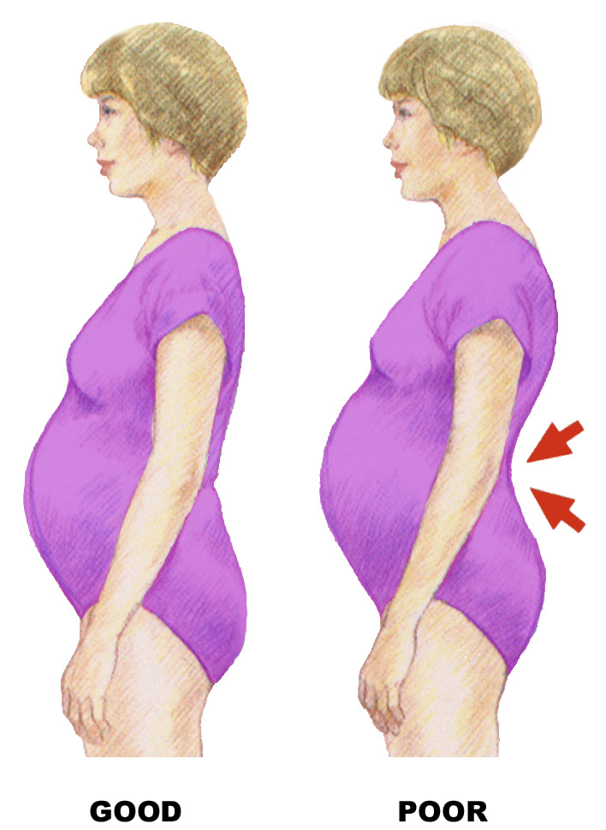
Musculoskeletal system
Perubahan postur dan gaya berjalan selama kehamilan menunjukkan ketegangan otot pada punggung bawah dan kaki

Slide 14
Tinggi & Berat Badan
Preconception:
Berat menurun lebih dari 45 kg atau tinggi dibawah 150 cm mengindikasikan kelahiran preterm dan BBLR
Berat lebih dari 90 kg mengindikasikan gestational diabetes, pregnancy induced hypertension, cesarean birth, postpartum infection.

Slide 15
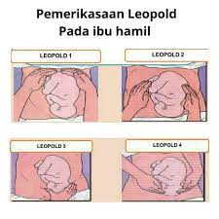
Abdomen
Inspeksi ukuran abdomen:
palpasi
TFU
multiple pregnancy
DJJ 120-160 x/mnt
Uterus dapat jelas dipalpasi pada abdomen setelah12 mgg kehamilan

Slide 16
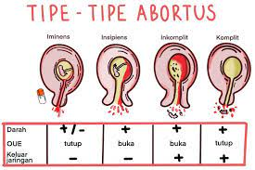
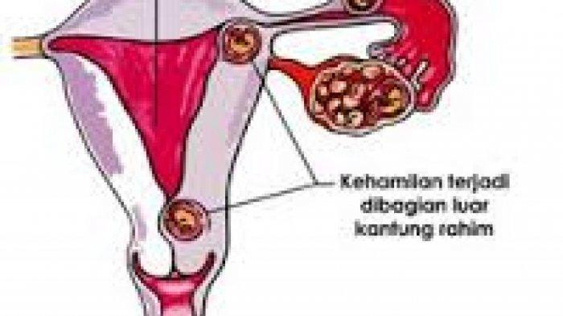
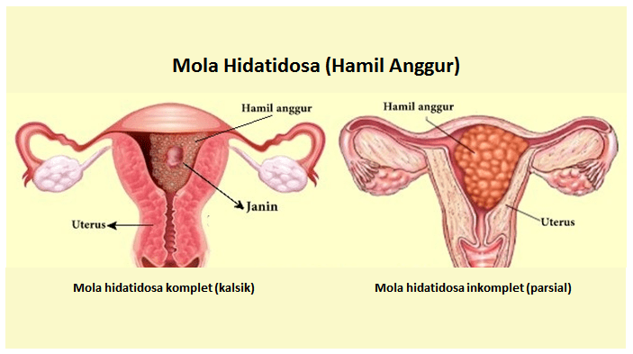
Perdarahan awal kehamilan
abortus
KET
mola
Spontan (kelainan kromosom, dan plasenta)
Buatan (medis dan non medis)
90% terjadi di tuba valopii
Disebabkan infeksi panggul kronis
Proliferasi fili krolialis (sel trofoblas)
Tidak ada embrio

Slide 17
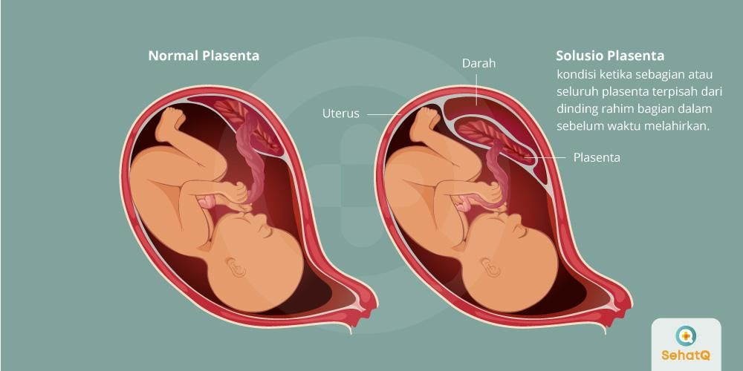
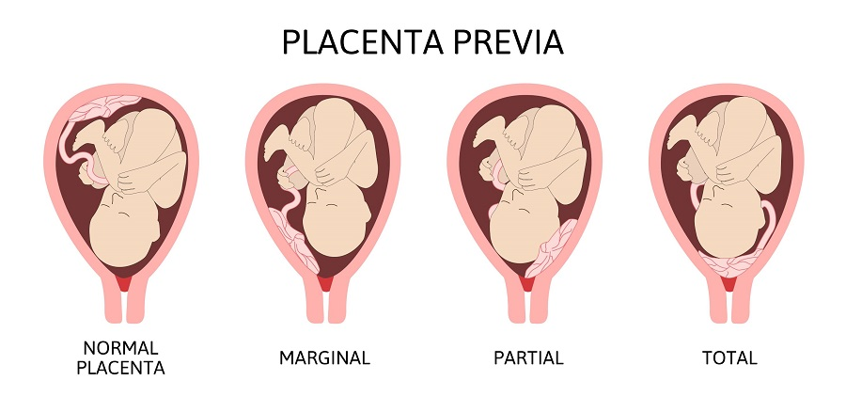
Perdarahan kehamilan lanjut
Placenta previa
Solutio placenta
Plasenta berada di bagian bawah rahim sehingga menutupi sebagian atau seluruh jalan lahir
Darah merah segar, tanpa rasa sakit
Plasenta terlepas sebelum kelahiran. Kondisi ini bisa membuat bayi kehilangan oksigen dan nutrisi.
Gejala berupa perdarahan vagina, nyeri perut, nyeri punggung pada 12 minggu terakhir kehamilan

Slide 18
Penyakit masa masa kehamilan
Hyperemesis gravidarum
peb
gdm
Mual muntah berlebih selama kehamilan yang berlanjut pada trimester 2
Komplikasi kehamilan yang ditandai dengan timbulnya hipertensi 160/110 mmHg atau lebih
Disertai protein uria
oedema pada kehamilan 20 minggu atau lebih
Gestational Diabetes Mellitus (GDM) adalah diabetes yang terjadi saat kehamilan dan tidak memiliki penyakit diabetes sebelum hamil
PreGestational Diabetes Mellitus (PGDM) adalah diabetes yang terjadi pada ibu hamil dengan memiliki riwayat diabetes sebelumnya, bisa diabetes mellitus tipe 1 atau tipe 2.

Slide 19
thank you

